Slide 1
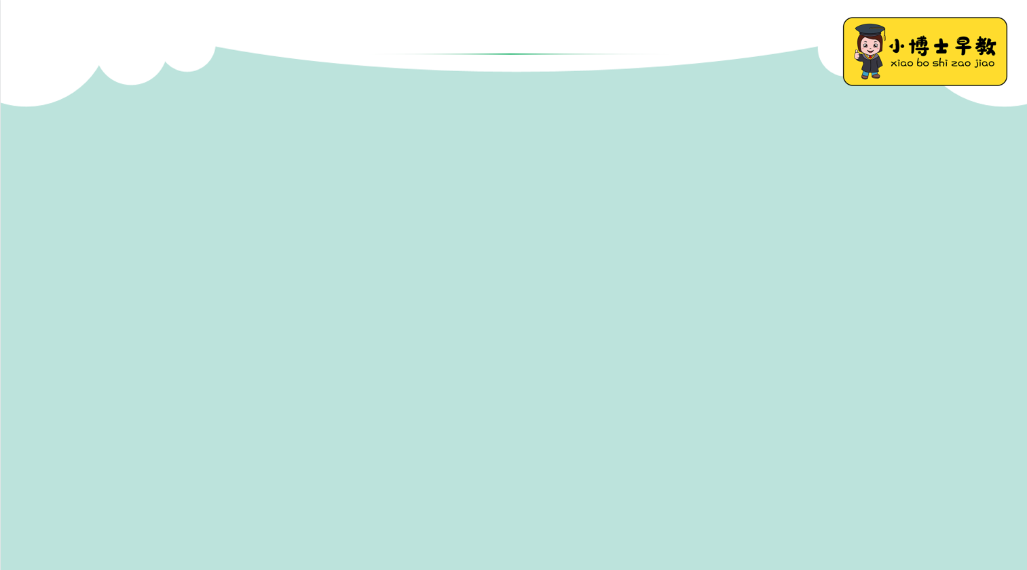
你还记得吗？
长方形面积=
正方形面积=
平行四边形面积=
三角形面积=
梯形面积=

Slide 2
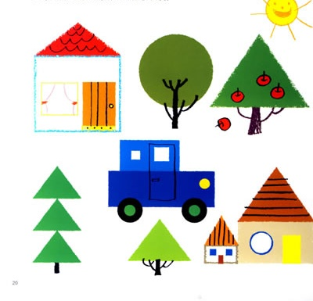
你能找出几种形状呢？
神秘的小镇

Slide 3
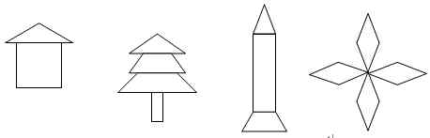
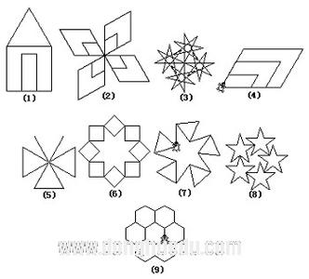
你们都认识吗？

Slide 4
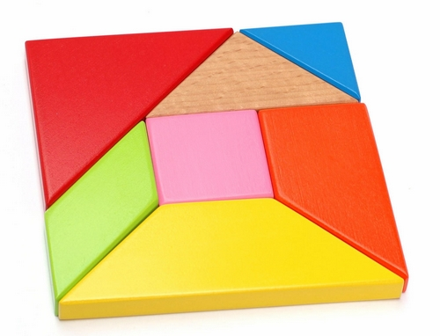
七巧板你们见过吗？
同学们！你们知道这是做什么的用吗？

Slide 5
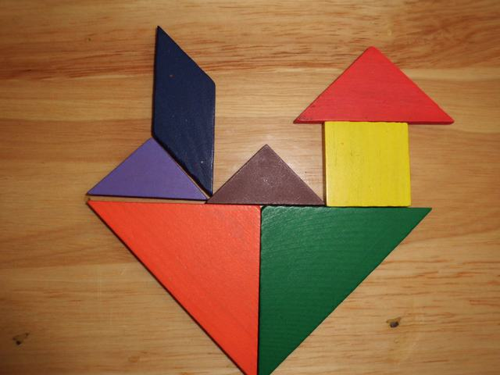
开动你们的小脑瓜
都有哪些形状组成呢？

Slide 6
组合图形的面积

Slide 7
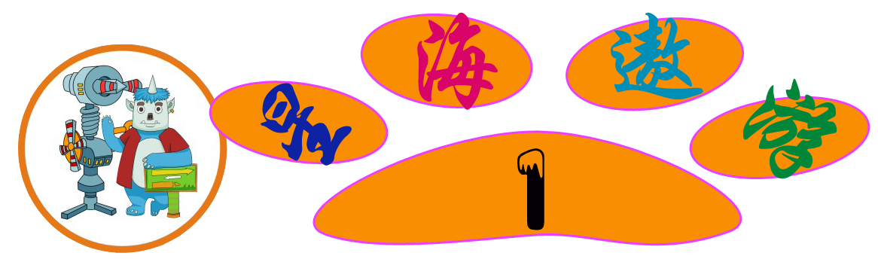

一个等腰直角三角形，最长的边是12厘米，这个三角形的面积是多少平方厘米？
底
高
正方形
12×12÷4=36（平方厘米）
答：这个三角形的面积是36平方厘米。
12

Slide 8
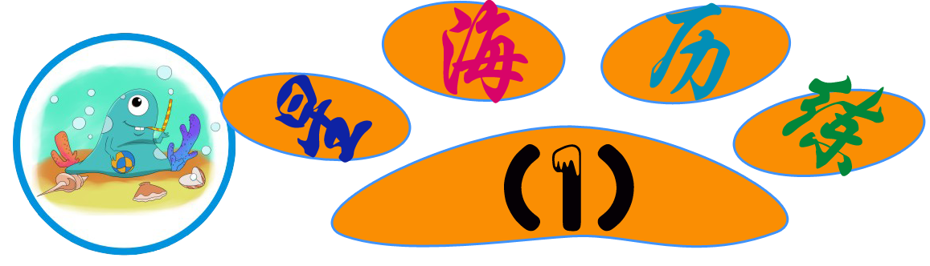
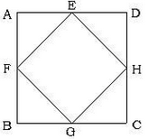

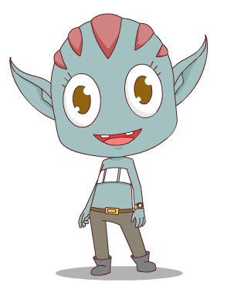
已知正方形ABCD的边长是7厘米，求正方形EFGH的面积。
小正方形面积等于
外部大正方形面积
的多少？
7cm
7×7÷2=24.5（平方厘米）
答：EFGH的面积是24.5平方厘米。

Slide 9
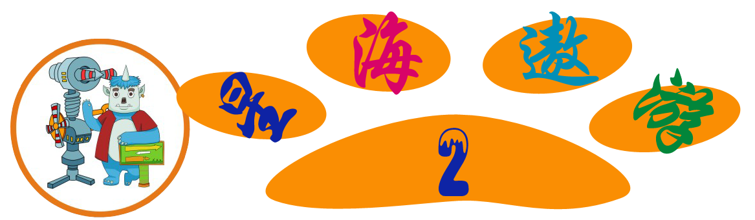
如图正方形中套着一个长方形，正方形的边长是12厘米，长方形的四个角的顶点把正方形的四条边各分成两段，其中长的一段是短的2倍。求中间长方形的面积。
正方形面积：
2份
1份
12×12=144（平方厘米）
小正方形边长为：
12÷（1+2）=4（厘米）
大正方形边长为：
12－4＝8（厘米）
12cm
长方形面积为：
144－（4×4+8×8）＝64（平方厘米）
答：中间长方形的面积为64平方厘米。

Slide 10
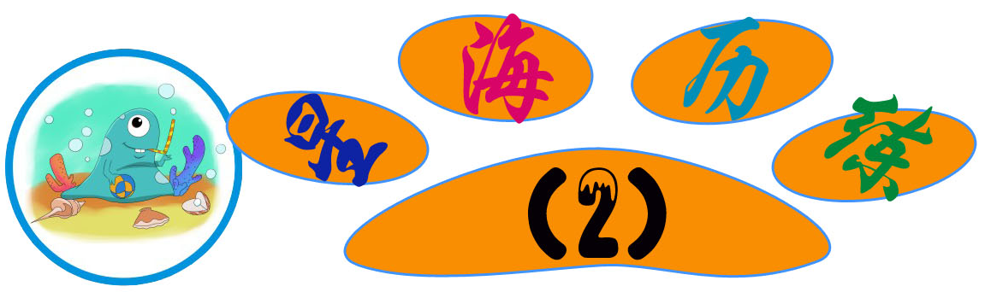
一个正方形中套着一个长方形，已知正方形的边长是16分米，长方形的四个角的顶点恰好把正方形四条边都分成两段，其中长的一段是短的3倍。阴影部分面积是多少？
正方形面积：
1份
3份
16×16=256（平方分米）
小正方形边长为：
16÷（1+3）=4（分米）
大正方形边长为：
16－4＝12（分米）
16dm
阴影部分面积为：
4×4+12×12＝160（平方分米）
答：阴影部分的面积为160平方分米。

Slide 11
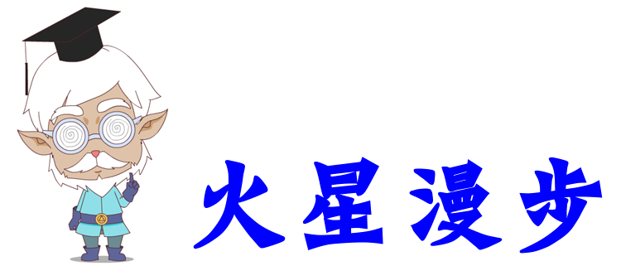
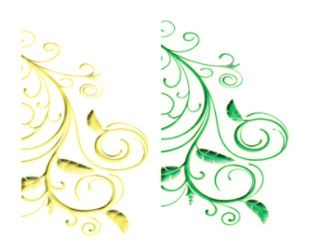

求图形面积时，如果已知条件比较少，可以通过观察图形，通过添加辅助线使图形明朗化。

Slide 12

分割法
添补法

Slide 13


Slide 14
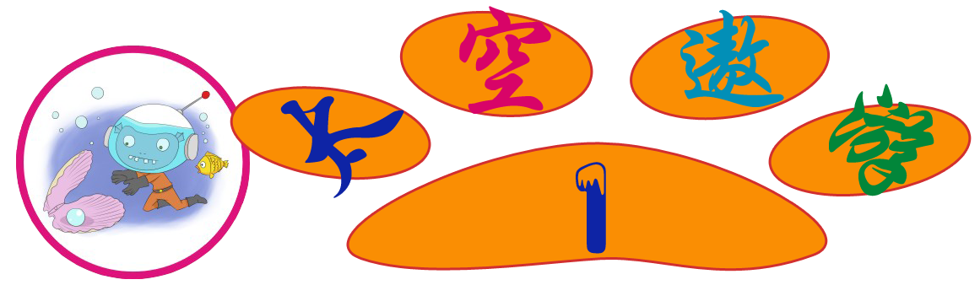
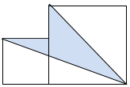
下图是由一个边长为6厘米的小正方形和一个边长为8厘米的大正方形组成，请你计算图中阴影部分的面积。
图形总面积为：
8
6×6+8×8=100（平方厘米）
阴影部分面积＝总面积－空白面积
8
空白面积为：
6
6
8
6×（6+8）÷2+8×8÷2=74（平方厘米）
阴影部分面积：
100－74＝26（平方厘米）
答：图中阴影部分的面积为26平方厘米。

Slide 15
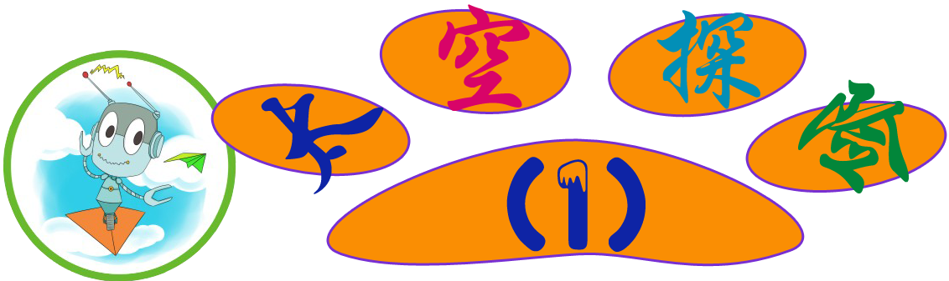
下图是由一个边长为10厘米的大正方形和一个边长为8厘米的小正方形组成。请计算图形涂色部分的面积。
图形总面积为：
10
8
0
10×10+8×8=164（平方厘米）
阴影部分面积＝总面积－空白面积
10
8
空白面积为：
10
8
10×（10+8）÷2+8×8÷2+10×（10－8）÷2=132（平方厘米）
阴影部分面积：
164－132＝32（平方厘米）
答：涂色部分的面积为32平方厘米。

Slide 16

下图中正方形的边长为8厘米，CE为20厘米，梯形BCDF的面积是多少平方厘米？
E
∆FEC面积：
＝∆EBC－∆FBC
20×8÷2=80（平方厘米）
8×8÷2=32（平方厘米）
?
F
20
∆FEC面积＝80－32＝48（平方厘米）
A
D
FD=
48×2÷20=4.8（厘米）
8
8
梯形BCDF面积：
B
C
（4.8+8）×8÷2=51.2（平方厘米）
8
答：梯形的面积是51.2平方厘米。

Slide 17
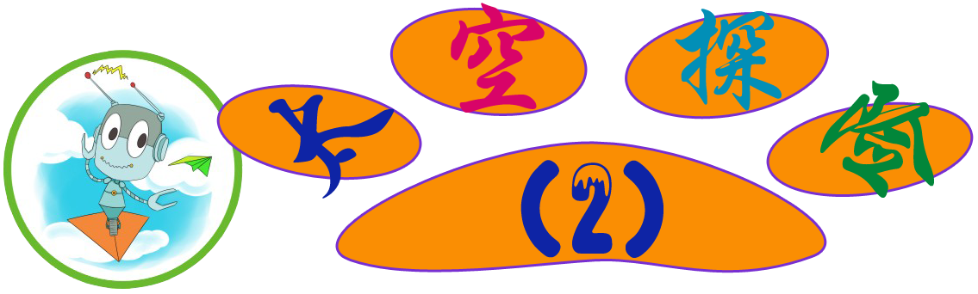
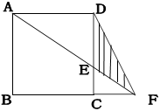
正方形ABCD的边长是18厘米，已知DE是EC长度的2倍，求三角形DEF的面积。
CE长：
18÷（1+2）=6（厘米）
DE长：
18－6=12（厘米）
18
∆DEF＝∆ADF－∆ADE
2份
18
18×18÷2=162（平方厘米）
1份
18×12÷2=108（平方厘米）
18
∆DEF面积＝
162－108＝54（平方厘米）
答：三角形DEF的面积为54平方厘米。

Slide 18
求组合图形阴影部分的面积时，可以通过整体面积减去空白部分面积。也可以通过代换法去求得面积。

Slide 19
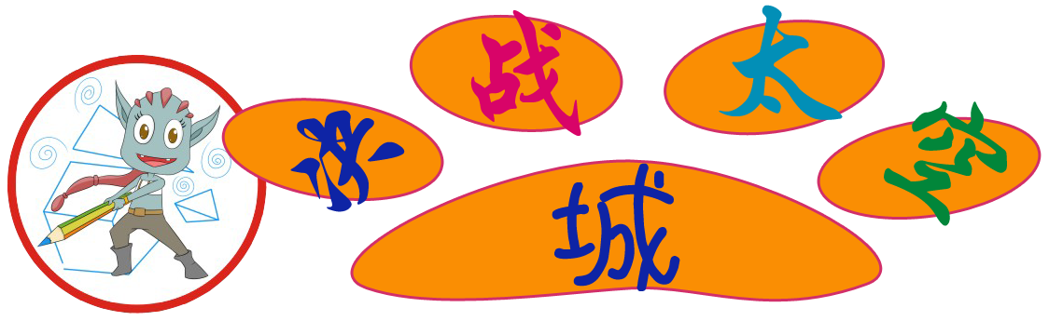
1.（如下图）已知大正方形的边长是12厘米，求中间最小正方形的面积。
12
12
12
12×12÷4=36（平方厘米）
答：中间最小正方形的面积是36平方厘米。
12

Slide 20
2.如图，大正方形和小正方形的边长分别是4厘米、3厘米，求阴影部分的面积。
图形总面积为：
4×4+3×3=25（平方厘米）
4
3
阴影部分面积＝总面积－空白面积
空白面积为：
4×（4+3）÷2+3×3÷2=18.5（平方厘米）
阴影部分面积：
25－18.5＝6.5（平方厘米）
答：图中阴影部分的面积为6.5平方厘米。

Slide 21
3.如图，ABCD是长8dm、宽6dm的长方形，AF长4dm，求阴影部分的面积是多少？
∆AEF＝∆ABE－∆ABF
8
A
B
8×6÷2=24（平方分米）
4
6
8×4÷2=16（平方分米）
F
E
？
D
C
∆AEF面积＝
24－16＝8（平方分米）
答：阴影部分的面积是8平方分米。

Slide 22
谢谢观赏！

